Slide 1
Kök
Tütün bitkisinin kökleri kazık şeklinde olup, sağlam bir yapıya sahiptir. Tütün kökleri toprağa çok iyi tutunurlar. Oldukça derinlere iner ve toprakta çok iyi yayılırlar.
Bitki köklerinin sağlam yapılı, iyi gelişmiş ve toprakta kuvvetli bir şekilde tutunmuş olmalarının pratikte büyük önemi vardır. Tütün bitkisi, kuvvetli yağışlardan veya sulamalardan sonra esen sert rüzgârlardan fazla zarar görmez. Kök sisteminin iyi gelişmiş olması, tütünün topraktan yeteri kadar besin maddesi ve su almasında kolaylık sağlar.
Tütün köklerinin boyu, dağılımı ve topraktaki gelişimi çeşit karakteri olmakla beraber, ekolojik şartlarla da yakından ilgilidir. Kökler, derin ve besin maddelerince zengin hafif topraklarda, iklimin sıcak ve nemli olduğu bölgelerde daha iyi gelişir. Bunun aksi durumlarda ise, kökler zayıf kalır ve iyi gelişemez. Tütün bitkisinin kökleri toprağın 30-60 cm derinliğine kadar inebilir.

Slide 2
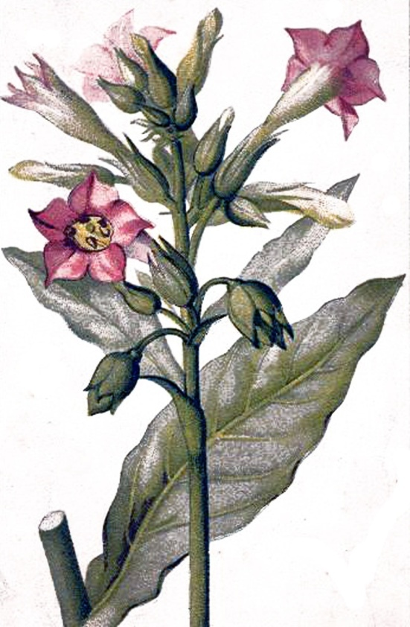
Sap (Gövde)
Tütün sapları genellikle yuvarlaktır. Bitki boyu 50 cm ile 250 cm arasında değişir. Türkiye'de yetiştirilen sigaralık tütün çeşitlerinin boyları 80-120 cm arasındadır.
Sapın içi özle dolu olup, üzeri çok ince ve kısa tüylerle kaplıdır. Kültürü yapılan tütünler otsu yapıda olmakla birlikte, büyümenin ileri dönemlerinde odunlaşmalar ve bundan dolayı sertleşmeler göstermektedir.
Tütün bitkisinin sapı boğum ve boğum aralarından meydana gelmiştir. Boğumlardan dal ve yapraklar çıkmaktadır. Bitkinin formu (habitusu) konik, silindirik ve elipsoid olmak üzere üç şekil göstermektedir.
Tütünün, yaprakları kullanıldığı için dallanma istenmez ve pratikte sap üzerinde oluşan dallar kırılır veya koparılır. Bu şekilde, yaprakların daha iyi gelişimi sağlanır. Yaprak koltuklarındaki dalların koparılmasına Koltuk Alma denir.

Slide 3
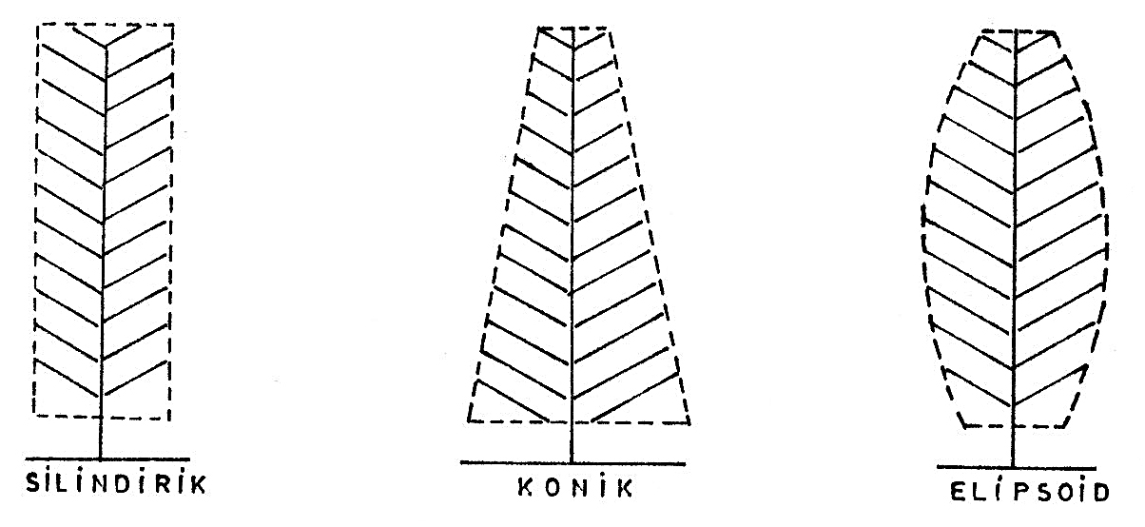
Tütün Bitkisinin Formu (Habitusu)

Slide 4
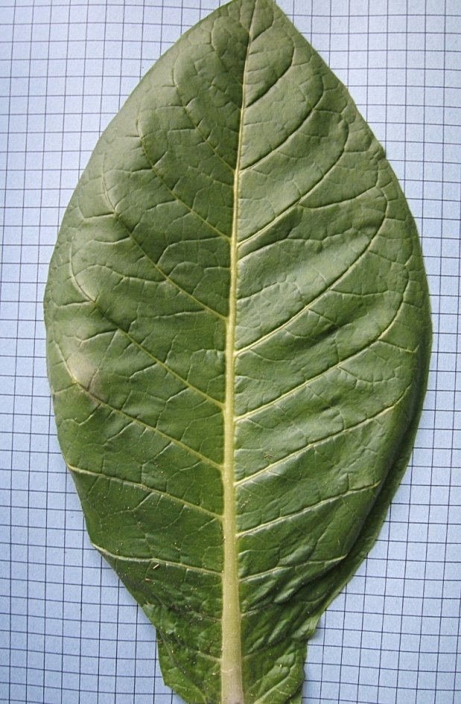
Yaprak
Yaprak, tütünün pratikte kullanılan en önemli organıdır. Yaprak şekli ve yapısı çeşit karakteri olmakla birlikte, çevre şartlarından da etkilenmektedir. Tütün yaprağı form bakımından çok geniş varyasyon göstermekte, böbrek şeklinden, kalp ve sığırdiline kadar pekçok şekilde yaprağa rastlanmaktadır. Yapraklar çeşitten çeşide ve bölgeden bölgeye değiştiği gibi, aynı çeşit içinde bitkiden bitkiye ve aynı bölge içinde tarladan tarlaya da değişebilmektedir. Hatta bir bitkinin alt ve üst yaprakları arasında da form bakımından bir varyasyon görülmektedir.
Yapraklar, bitkinin alt ve orta kısımlarında karınlı, yukarıya doğru çıkıldıkça karınsız ve dardır. Genellikle bir bitki üzerinde almaşıklı olarak oturmuş bulunan yaprakların diziliş sırası 2/3 veya 3/8 şeklindedir.

Slide 5
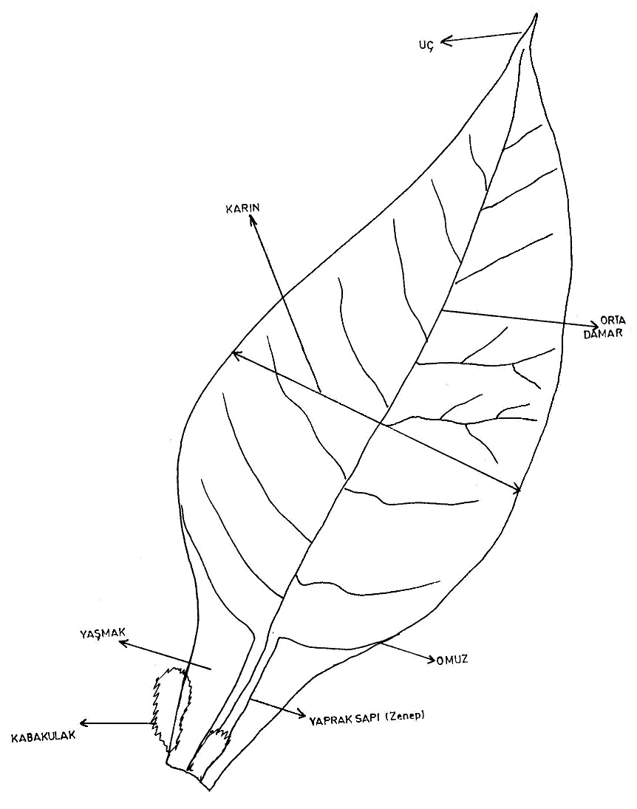
Yaprak
Bitkide dip altı ve dip yapraklar küçük, dip üstü ve ana yapraklar büyük olup, uç yapraklar tekrar küçülmektedir. Tütün yaprak ayasına Kıta denir. Yaprak uçları sivri veya küt olabilir. Tütün yaprağının pekçok özelliği kalıtsaldır. Bunların başında saplı (zenepli)-yaşmaksız ve sapsız (zenepsiz)-yaşmaklı oluşu gelmektedir.
Zenepli tütünlerde yaşmak, ya hiç yoktur veya çok ince şerit halindedir. Zenepsiz tütünlerde yaşmaklar belirgin olup, sapı sarmışlardır. Bazen yaşmaklar oldukça fazla gelişip, aşağı doğru sarkmaktadır ki, böyle tütünler Kabakulak olarak adlandırılır.

Slide 6
Yaprak
Yaprak kıtasının en geniş yerine Karın adı verilir. Bitki üzerindeki ana yapraklara Kovalama Elleri denir.
Yaprak üst yüzeyi koyu yeşildir. Yaprakların alt yüzünde bulunup, yapışkan bir sıvı salgılayan tüylere Dürüze Tüyleri denir.

Slide 7
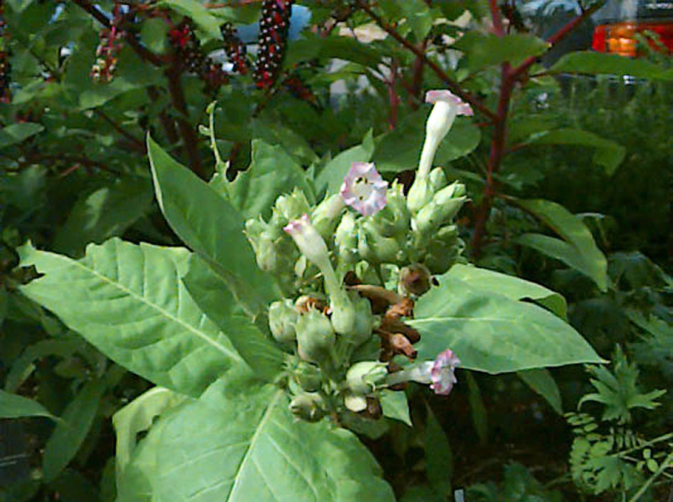
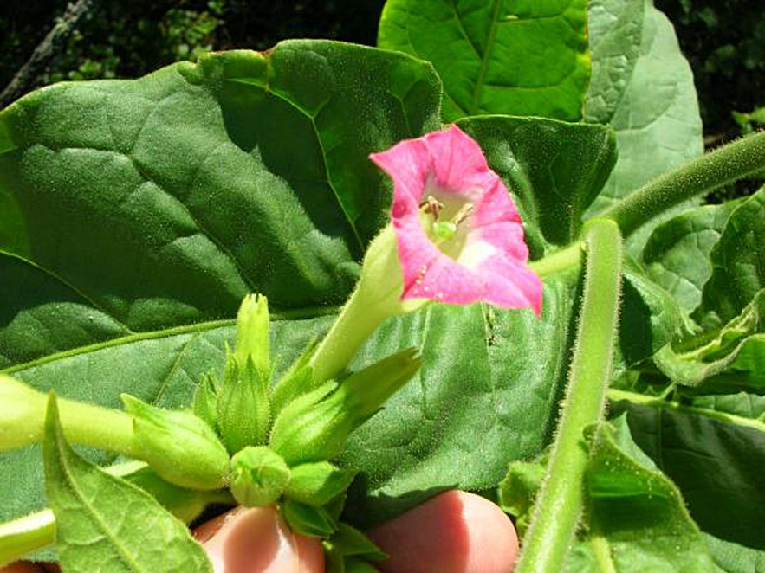
Çiçek
Genelde kültürü yapılan tütün bitkileri üst kısımlarından az veya çok dallanırlar. Bu dalların ucunda seyrek veya sık salkım şeklinde çiçekler oluşur.
Çiçek durumu 5'lidir. Çanak yaprakları yeşil renkli, uçları hafif sivri, üzeri tüylü ve bazı türlerde taç yaprakların 1/3 veya 1/2'si kadardır.
Taç yaprakların 5 tanesi birleşerek ucu yıldız şekilli bir boru oluşturur. Renkleri kirli beyaz, sarı, pembe ve kırmızı olabilir.

Slide 8
Çiçek
Çiçekte 5 adet erkek organ bulunur. Erkek organlar taç yaprakları seviyesinde veya biraz daha uzun olabilmektedirler.
Antherler (başçık) iki bölmeli tekalardan (odacık) oluşur. Tütün çiçeğinde 1 adet dişi organ vardır. Dişicik borusu (style) uzunca olup, bazen tepecik (stigma) taç yaprakların seviyesinden daha yukarıda olabilmektedir. Stigma genellikle yuvarlaktır.

Slide 9
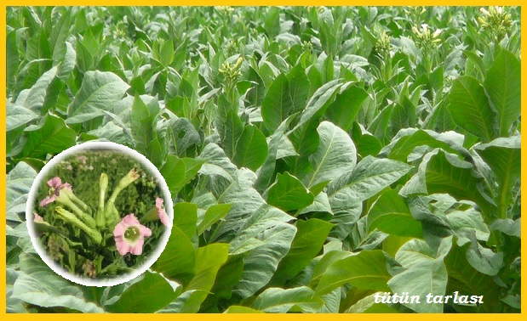
Antherler (başçık) iki bölmeli tekalardan (odacık) oluşur. Tütün çiçeğinde 1 adet dişi organ vardır. Dişicik borusu (style) uzunca olup, bazen tepecik (stigma) taç yaprakların seviyesinden daha yukarıda olabilmektedir. Stigma genellikle yuvarlaktır.

Slide 10
Çiçek
Dişi organın yumurtalığı (ovarium) şişkindir ve çiçek tablasına oturmuştur. Yumurtalık iki veya dört gözlü olabilir.
Tozlanıp döllenmeden sonra yumurtalığın gelişmesi ile tütün meyveleri (kapsül) oluşur.
Tütün bitkisi %100'e yakın bir oranda kendine döllenme vardır.

